Slide 1



Název prezentace
Název projektu | Rozvoj vzdělávání na Slezské univerzitě v Opavě
Registrační číslo projektu | CZ.02.2.69/0.0./0.0/16_015/0002400
Dolování dat
Genetické algoritmy
Jan Górecki

Slide 2
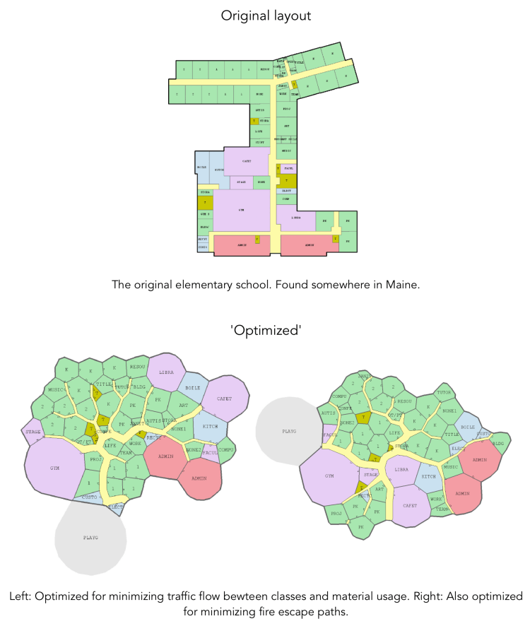
Obsah přednášky
Co jsou Genetické algoritmy (GA)
Příklad
Selekce
Křížení
Mutace
GA pro získávání pravidel z dat
Notes:
Vysvětlení genetických algoritmů:
https://www.youtube.com/watch?v=7J-DfS52bnI
Další:
https://obitko.com/tutorials/genetic-algorithms/index.php

Slide 3

Genetické algoritmy
Zdrojem inspirace se tentokrát stal mechanismus evoluce:
„Nějaký živočišný druh se během svého vývoje zdokonaluje tak, že z generace na generaci se přenáší genetická informace jen těch nejsilnějších jedinců.“
Používají se především pro optimalizaci (nelineární regrese,
neuronové sítě)
Hledání globálního minima chybové funkce – podobně jako
např. simulované žíhání, genetická optimalizace umí
překonat uvíznutí v lokálním minimu (maximu)
Genetický algoritmus (GA) je heuristický postup, vycházející z evolučního přístupu, který lze nasadit na řešení složitých problémů, pro které neexistuje použitelný exaktní algoritmus.
Notes:
csvukrs

Slide 4
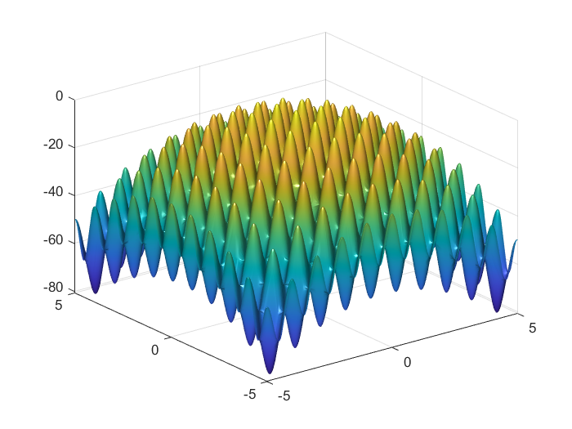
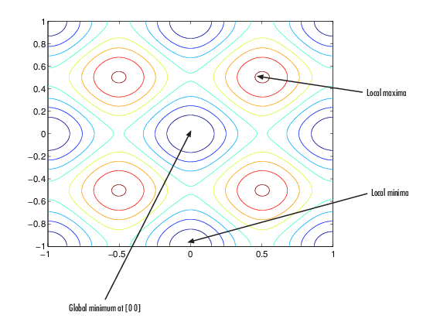
Příklad
Hledání globálního maxima Rastriginovy funkce
fit(x₁, x₂) = − 20 − x₁² − x₂² + 10(cos2πx₁ + cos2πx₂)
Lokální minimum
Lokální maximum
Globální maximum v (0,0)
Notes:
https://www.mathworks.com/help/gads/how-the-genetic-algorithm-works.html#f13721

Slide 5
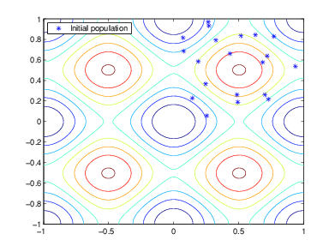
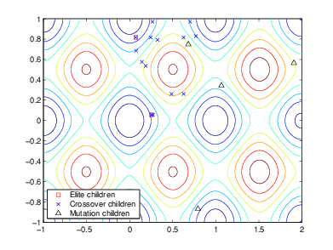
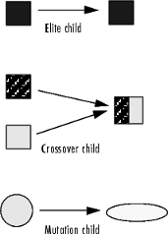

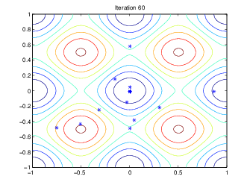
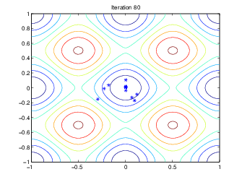
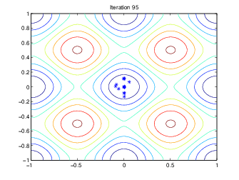
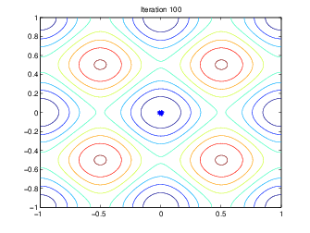
Příklad
Notes:
https://www.mathworks.com/help/gads/how-the-genetic-algorithm-works.html#f13721
Elite – zachovám nejsilnější jedince
Crossover – kombinuju nejsilnější jednice
Mutace – zvětšuju diverzitu populace (překování uvíznutí v lokálním minimu)
Sem8.txt – ukázka v tohoto příkladu MATLABu

Slide 6
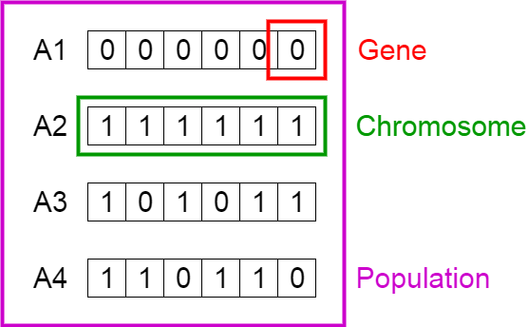
Genetický algoritmus
Podmínka pro zastavení:
počet generací
kvalita nejlepšího jedince v populaci
změna kvality nejlepšího jedince mezi generacemi
Notes:
https://towardsdatascience.com/introduction-to-genetic-algorithms-including-example-code-e396e98d8bf3

Slide 7
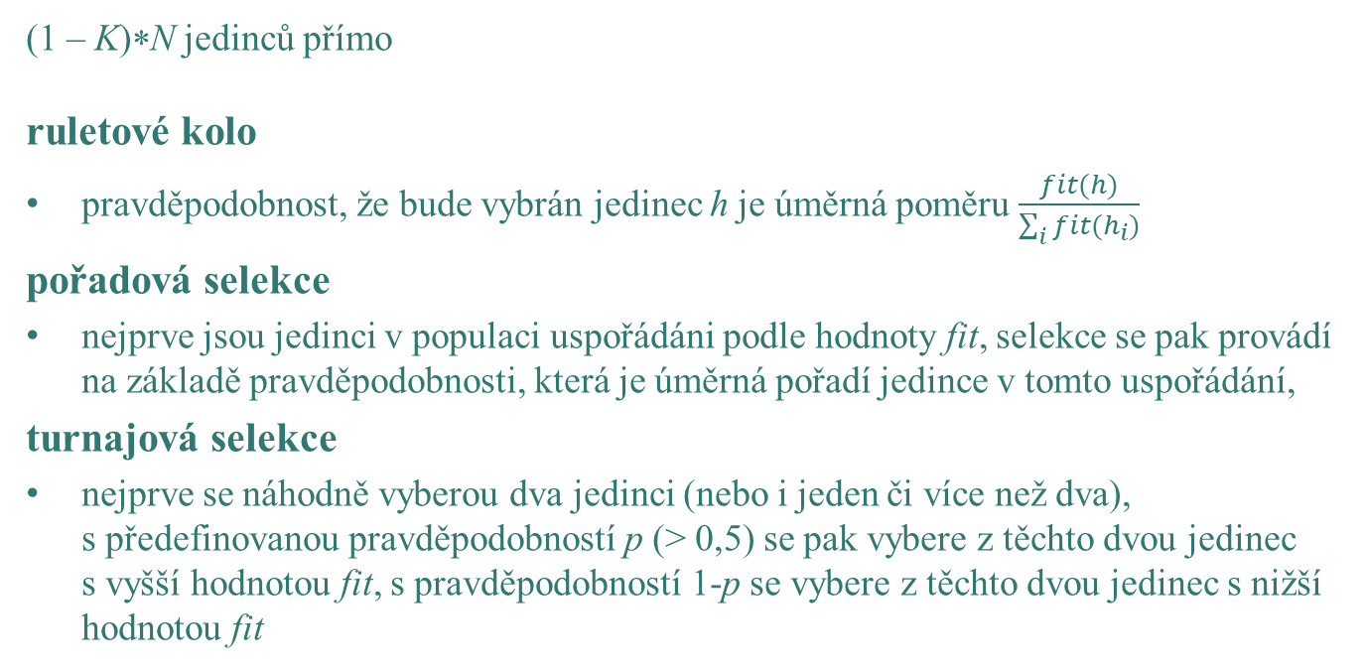
Selekce
(1 – K)∗N jedinců přímo
ruletové kolo
pravděpodobnost, že bude vybrán jedinec h je úměrná poměru $\frac{fit(h)}{\sum_{i}{fit(h_{i})}}$
pořadová selekce
nejprve jsou jedinci v populaci uspořádáni podle hodnoty fit, selekce se pak provádí na základě pravděpodobnosti, která je úměrná pořadí jedince v tomto uspořádání,
turnajová selekce
nejprve se náhodně vyberou dva jedinci (nebo i jeden či více než dva), s předefinovanou pravděpodobností p (> 0,5) se pak vybere z těchto dvou jedinec s vyšší hodnotou fit, s pravděpodobností 1-p se vybere z těchto dvou jedinec s nižší hodnotou fit
Notes:
https://en.wikipedia.org/wiki/Tournament_selection

Slide 8
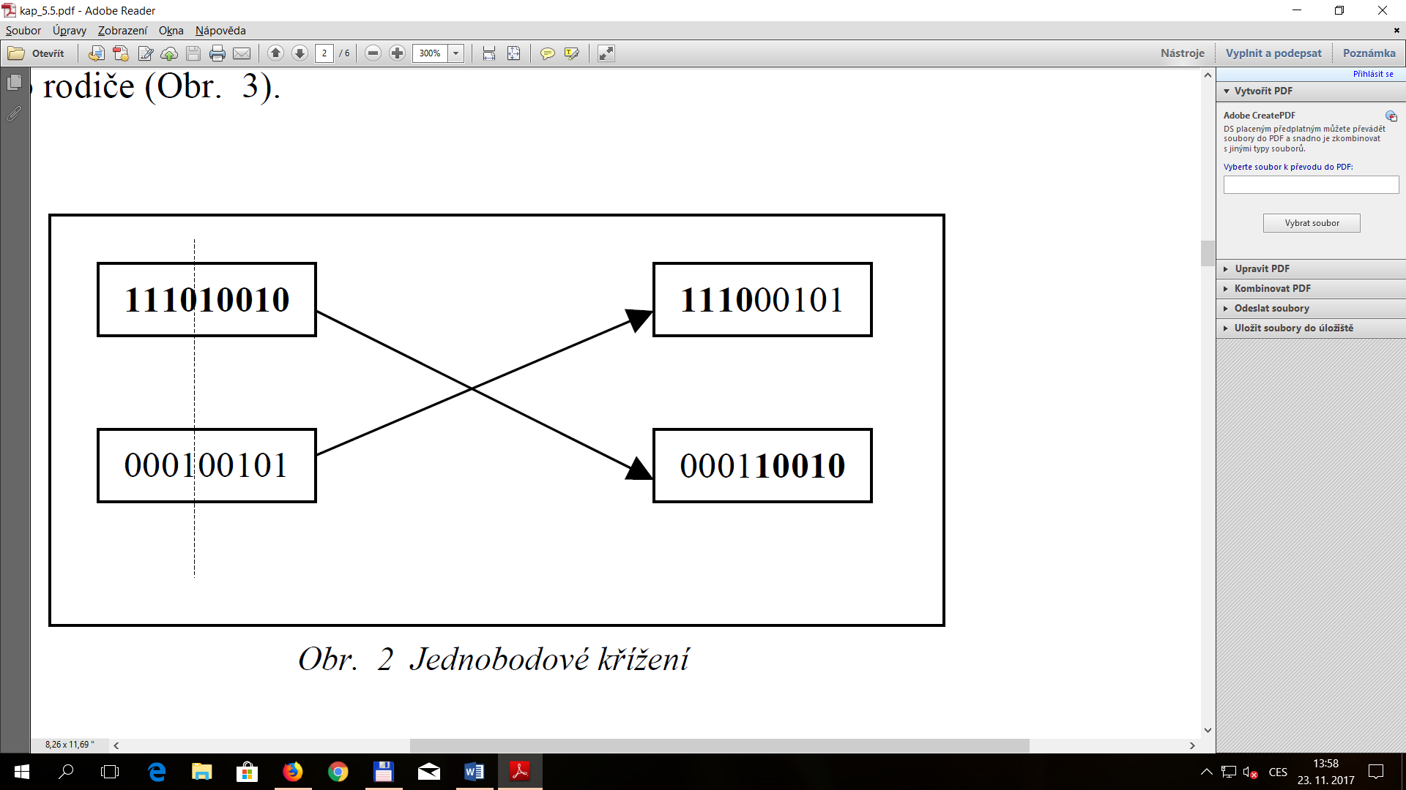
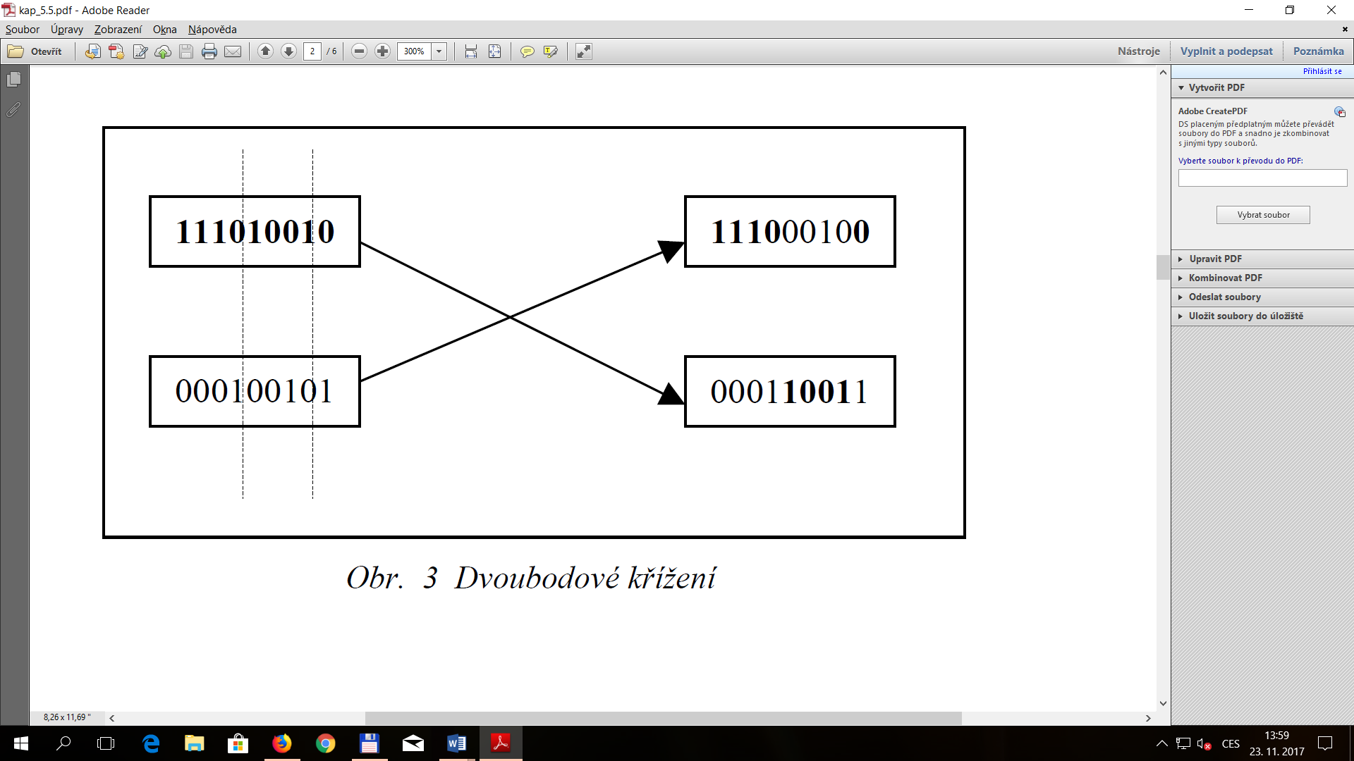
Křížení
K*N/2 dvojic
dvoubodové
jednobodové
Notes:
csvukrs

Slide 9
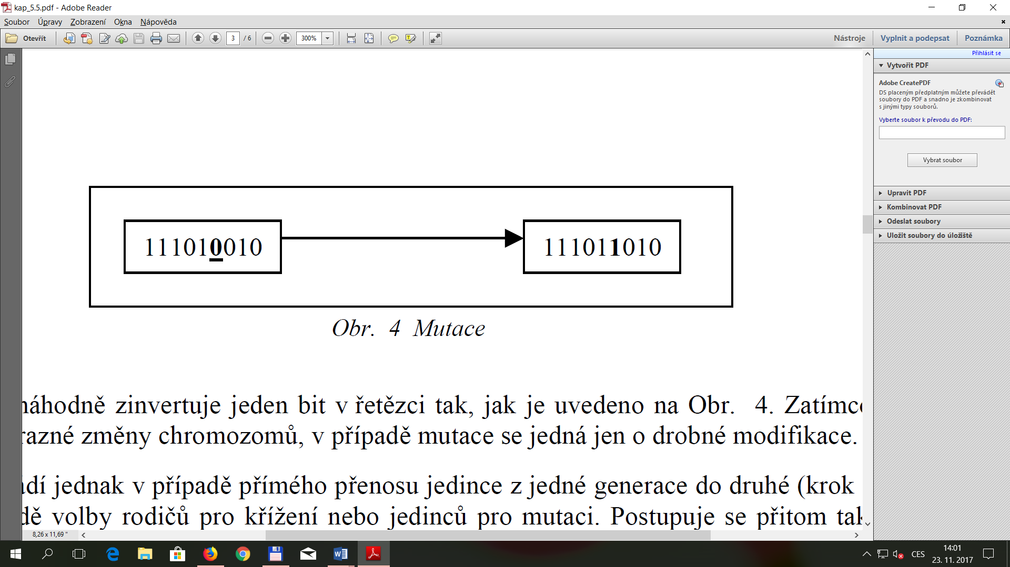
Mutace
M*N jedinců
Notes:
csvukrs

Slide 10
GA pro získávání pravidel z dat
paralelní náhodné prohledávání
GABIL (deJong, 1993)
Jedinci jsou pravidla:
If konto(nízké) ∧ příjem(nízký) then úvěr(ne)
If konto(vysoké) then úvěr(ano)
100 10 01
001 11 10
Notes:
csvukrs

Slide 11
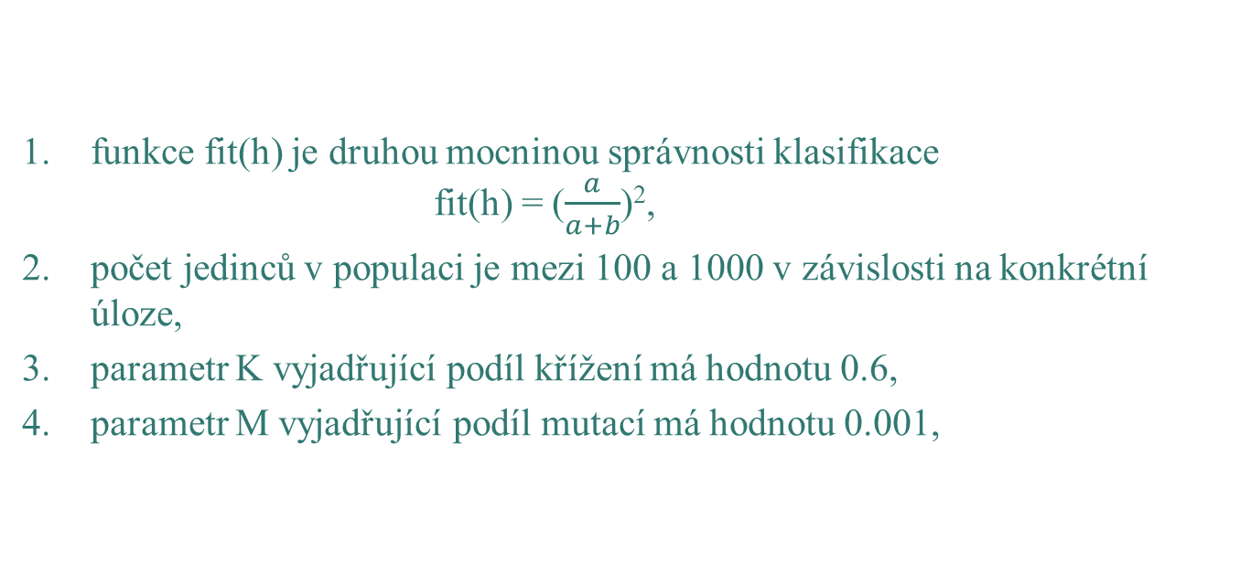
Zpřesnění základního algoritmu
funkce fit(h) je druhou mocninou správnosti klasifikace
fit(h) = ($\frac{a}{a+b}$)²,
počet jedinců v populaci je mezi 100 a 1000 v závislosti na konkrétní úloze,
parametr K vyjadřující podíl křížení má hodnotu 0.6,
parametr M vyjadřující podíl mutací má hodnotu 0.001,
Notes:
csvukrs

Slide 12
Aplikace
Řešení ekonomických úloh
Optimalizace výrobního plánu podniku (více výrobků a společné suroviny na jejich výrobu).
Problém obchodního cestujícího (častá úloha v podobě rozvážky zboží na jednotlivá distribuovaná místa, obdobou je i hledání spojnice optimální trasy mezi dvěma vzdálenými městy).
Úloha o baťohu (cílem je umístit výrobky o daných rozměrech do vymezeného prostoru, často využíváno u distribučních a zásilkových služeb při volbě vhodného obalového materiálu, potažmo krabice).
Umístění distribučního skladu (modifikace úlohy obchodního cestujícího, cílem je umístit distribuční sklad tak, aby bylo zvolené místo optimální vzhledem na propustnost distribučních cest a velikost zavážek).
Notes:
https://is.mendelu.cz/eknihovna/opory/zobraz_cast.pl?cast=21840

Slide 13
Děkuji za pozornost
Některé snímky převzaty od:
prof. Ing. Petr Berka, CSc. berka@vse.cz

